Slide 1
Приготовление поварами школьной столовой горячего завтрака
В МБОУ «Шеморданский лицей «Рост» Сабинского муниципального района РТ»

Slide 2
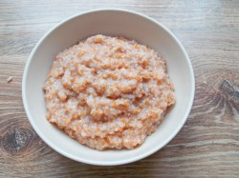
Каша пшеничная со сливочным маслом

Slide 3
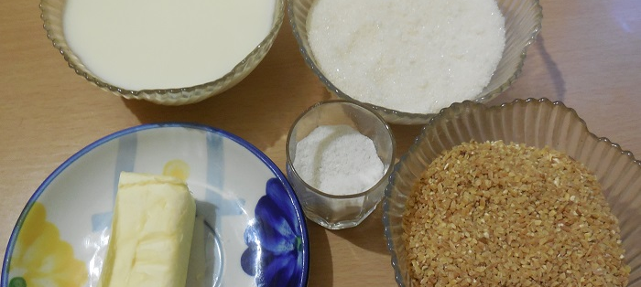
Ингредиенты для приготовления каши:
Крупа пшеничная;
Молоко;
Масло сливочное;
Сахар;
Соль.

Slide 4
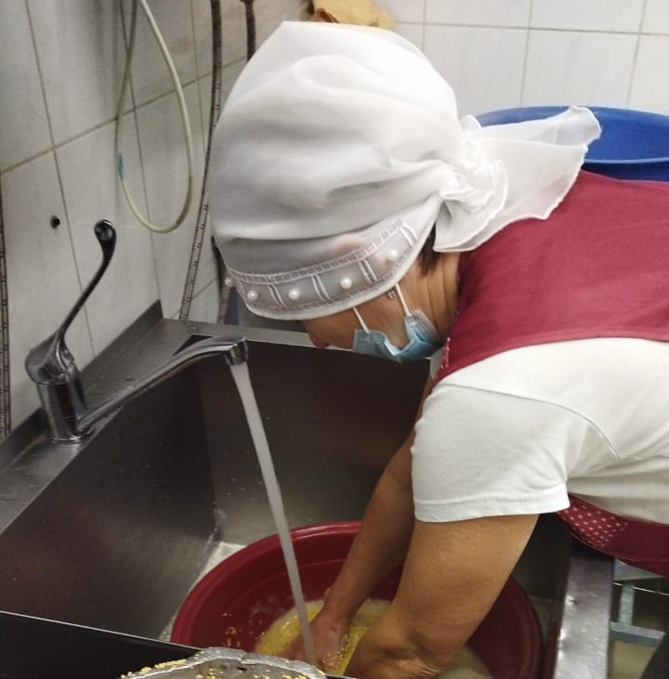
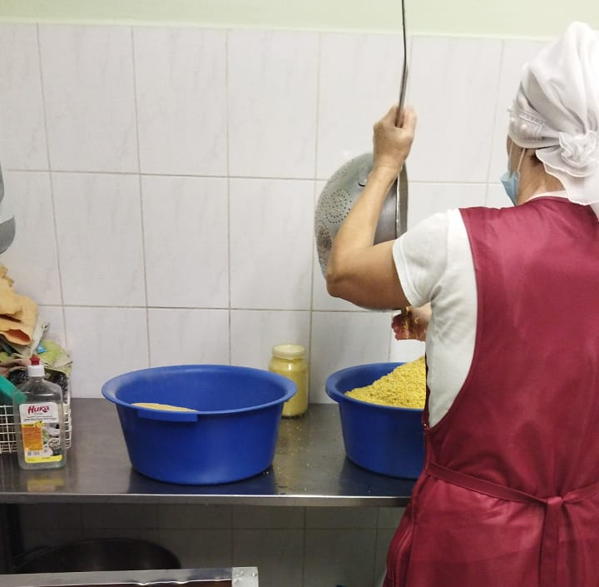
Для начала промывается крупа под проточной водой.
Сцеживаем крупу через сито.

Slide 5
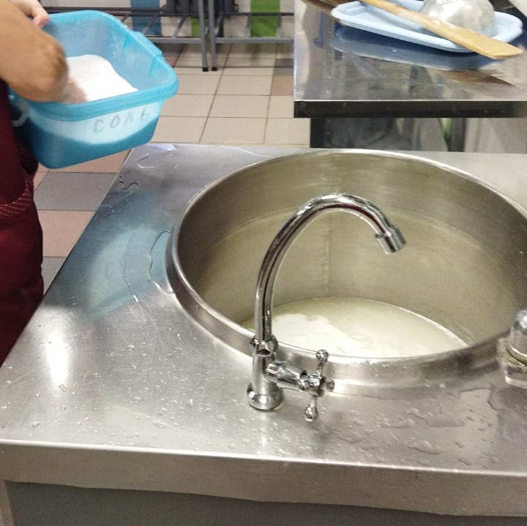
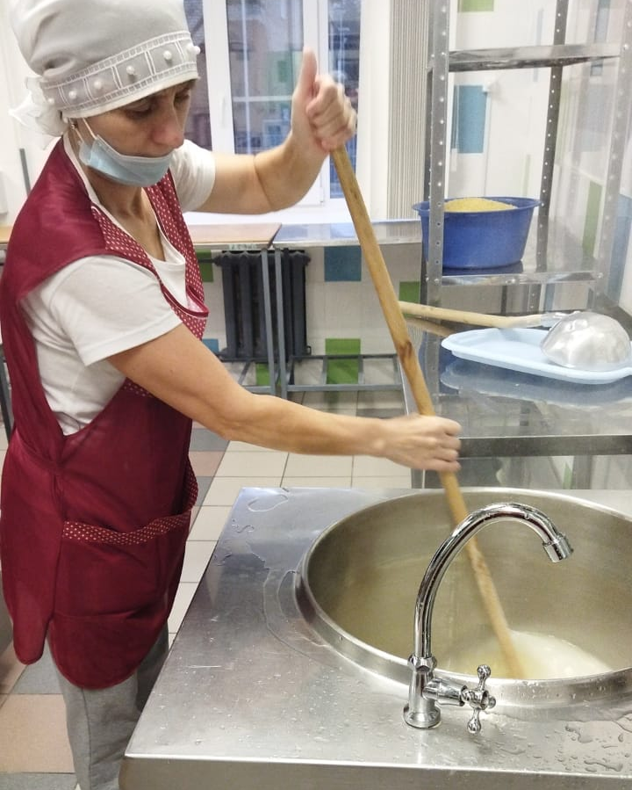
В кастрюлю добавляем молоко, прокипятить, далее сыпем промытую крупу, и добавляем сахар и соль.
Хорошо все перемешиваем, чтобы не образовались комочки в каше.

Slide 6
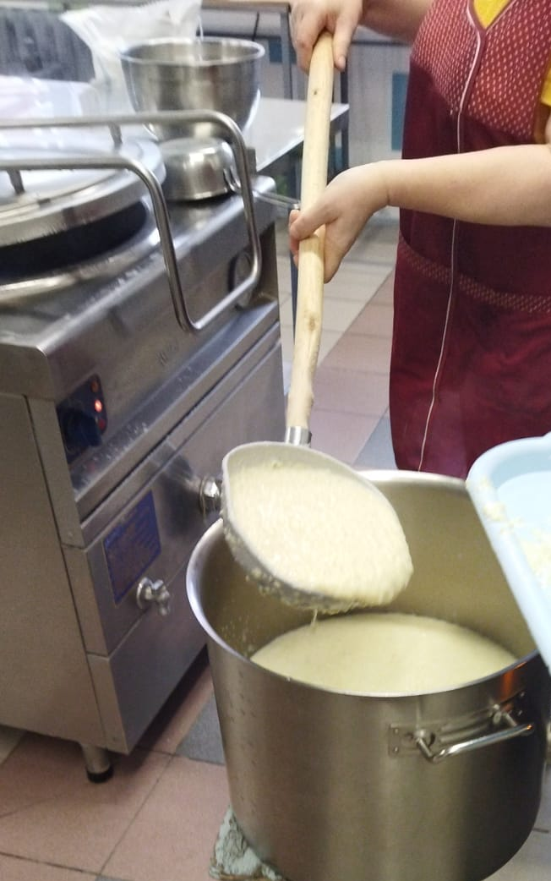
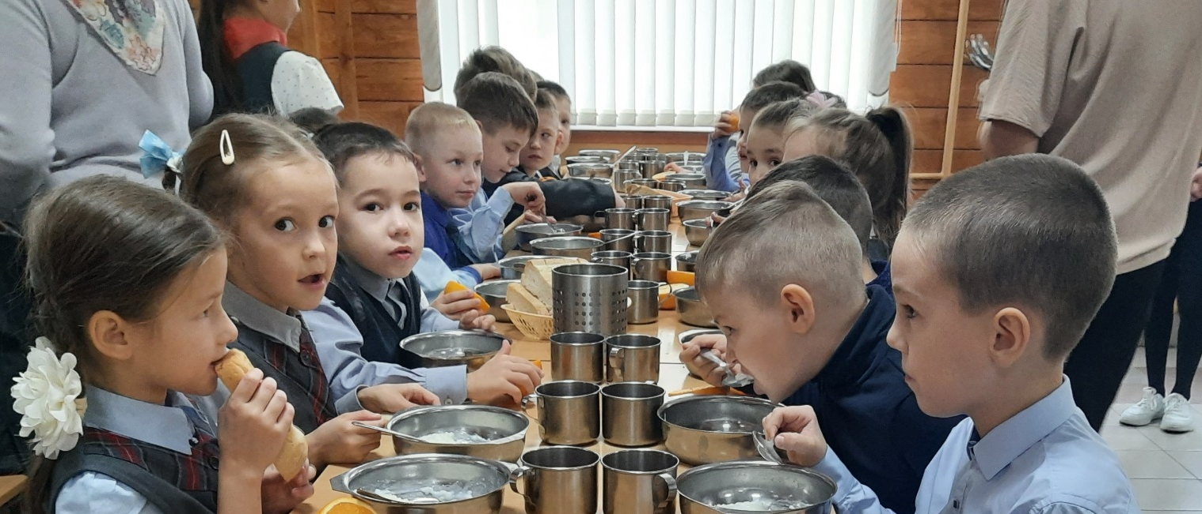
После приготовления каши, кастрюлю снимаем с плиты, и добавляем сливочное масло.
Ребята нашей школы по достоинству оценили приготовленный завтрак!

